Slide 1
计算机信息系统及安全

Slide 2
构成世界的三大要素
物质
能量
信息

Slide 3
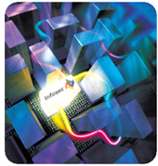
信息安全
采取措施保护信息资产，使之不因偶然或者恶意侵犯而遭受破坏、更改及泄露，保证信息系统能够连续、可靠、正常地运行，使安全事件对业务造成的影响减到最小，确保组织业务运行的连续性。

Slide 4
信息安全的本质在于技术主导权
数字化时代，信息安全至关重要。它关系到国家的安全和主权，社会的安定和文化的传承，它的重要性也随着全球信息化进程的加快变得越来越重要。谁掌握了技术的主导权，谁就掌握了信息的安全，掌握了信息安全的主动权。

Slide 5
背景
2018年4月20日，全国网络安全和信息化工作会议召开，习近平总书记强调，信息化为中华民族带来了千载难逢的机遇。我们必须敏锐抓住信息化发展的历史机遇，加强网上正面宣传，维护网络安全，推动信息领域核心技术突破，发挥信息化对经济社会发展的引领作用，加强网信领域军民融合，主动参与网络空间国际治理进程，自主创新推进网络强国建设，为决胜全面建成小康社会、夺取新时代中国特色社会主义伟大胜利、实现中华民族伟大复兴的中国梦作出新的贡献。

Slide 6
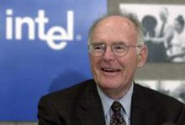
摩尔定律
摩尔定律
当价格不变时，集成电路上可容纳的元器件的数目，约每隔18-24个月便会增加一倍，性能也将提升一倍。换言之，每一美元所能买到的电脑性能，将每隔18-24个月翻一倍以上。
英特尔创始人之一
戈登·摩尔
（Gordon Moore）

Slide 7
技术的发展
云计算+大数据+人工智能
互网络+技术
信息技术IT
信息交流技术ICT
计算机技术

Slide 8
信息技术
信息技术（Information Technology，缩写IT），是主要用于管理和处理信息所采用的各种技术的总称。

Slide 9




互联网+
互联网+商业=
互联网+金融=
互联网+出行=

Slide 10

人工智能
AlphaGo（2016）

Slide 11

人工智能
自学成才
AlphaGo Zero（2017）

Slide 12

柯洁：一个纯净、纯粹自我学习的alphago是最强的……对于alphago的自我进步来讲……人类太多余了
古力：20年不抵3天啊……我们的伤感，人类的进步！

Slide 13

人工智能
星际争霸 2
AlphaStar（2018）

Slide 14

随着人工智能技术的发展未来70%的工作岗位将被计算机取代。

Slide 15

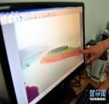


对象的变化
技术初学者
数字移民
数字土著
数字公民

Slide 16

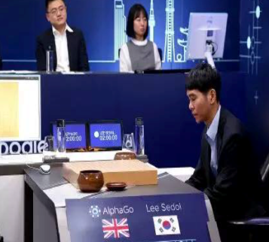
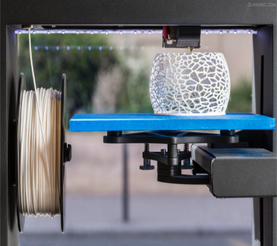
技术环境的变化
工具变革
数据支持
智能应用

Slide 17
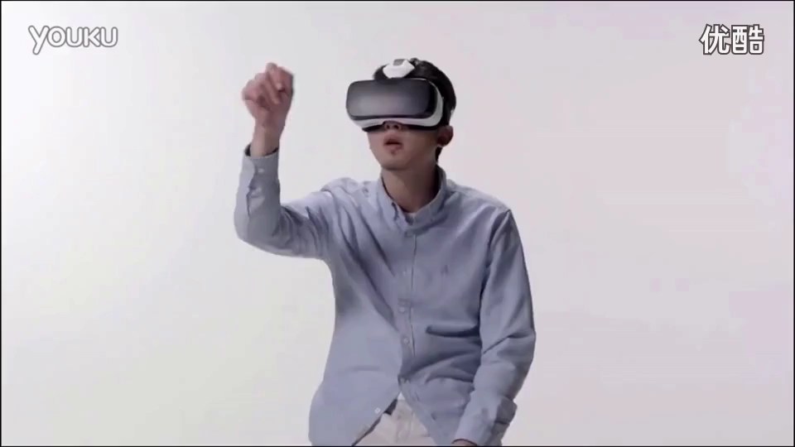
虚拟现实（VR）

Slide 18
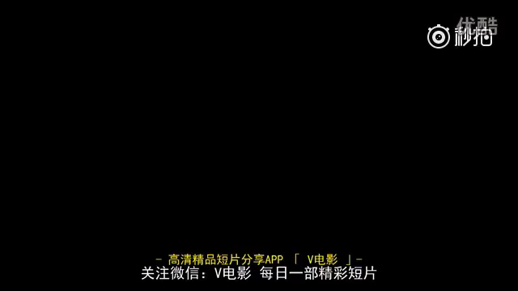
增强现实（AR）

Slide 19
我们的目标
建立对信息安全的敏感意识和正确认识
掌握信息安全的基本概念、原则和惯例
了解信息安全管理体系概况
清楚可能面临的威胁和风险
遵守各项安全策略和制度
在日常工作中养成良好的安全习惯
提升整体的信息安全水平

Slide 20

绝对的安全是不存在的！
计算机安全领域一句格言：
“真正安全的计算机是拔下网线，断掉电源，放在地下掩体的保险柜中，并在掩体内充满毒气，在掩体外安排士兵守卫。”

Slide 21
信息系统的安全保护等级
分为以下五级，一至五级等级逐级增高：
第一级，信息系统受到破坏后，会对公民、法人和其他组织的合法权益造成损害，但不损害国家安全、社会秩序和公共利益。第一级信息系统运营、使用单位应当依据国家有关管理规范和技术标准进行保护。
第二级，信息系统受到破坏后，会对公民、法人和其他组织的合法权益产生严重损害，或者对社会秩序和公共利益造成损害，但不损害国家安全。国家信息安全监管部门对该级信息系统安全等级保护工作进行指导。
第三级，信息系统受到破坏后，会对社会秩序和公共利益造成严重损害，或者对国家安全造成损害。国家信息安全监管部门对该级信息系统安全等级保护工作进行监督、检查。
第四级，信息系统受到破坏后，会对社会秩序和公共利益造成特别严重损害，或者对国家安全造成严重损害。国家信息安全监管部门对该级信息系统安全等级保护工作进行强制监督、检查。
第五级，信息系统受到破坏后，会对国家安全造成特别严重损害。国家信息安全监管部门对该级信息系统安全等级保护工作进行专门监督、检查。

Slide 22
信息系统安全等级保护实施原则
根据《信息系统安全等级保护实施指南》精神，明确了以下基本原则：
自主保护原则：信息系统运营、使用单位及其主管部门按照国家相关法规和标准，自主确定信息系统的安全保护等级，自行组织实施安全保护。
重点保护原则：根据信息系统的重要程度、业务特点，通过划分不同安全保护等级的信息系统，实现不同强度的安全保护，集中资源优先保护涉及核心业务或关键信息资产的信息系统。
同步建设原则：信息系统在新建、改建、扩建时应当同步规划和设计安全方案，投入一定比例的资金建设信息安全设施，保障信息安全与信息化建设相适应。
动态调整原则：要跟踪信息系统的变化情况，调整安全保护措施。由于信息系统的应用类型、范围等条件的变化及其他原因，安全保护等级需要变更的，应当根据等级保护的管理规范和技术标准的要求，重新确定信息系统的安全保护等级，根据信息系统安全保护等级的调整情况，重新实施安全保护。

Slide 23
什么是安全意识？
安全意识（Security awareness），就是能够认知可能存在的安全问题，明白安全事故对组织的危害，恪守正确的行为方式，并且清楚在安全事故发生时所应采取的措施。

Slide 24
敲诈病毒
利用NSA（美国国家安全局）泄露的漏洞攻击工具（永恒之蓝）进行攻击。给广大电脑用户造成了巨大损失。统计数据显示，100多个国家和地区超过10万台电脑遭到了勒索病毒攻击、感染。勒索病毒全球大爆发，至少150个国家、30万名用户中招，造成损失达80亿美元，
热点事件
1

Slide 25
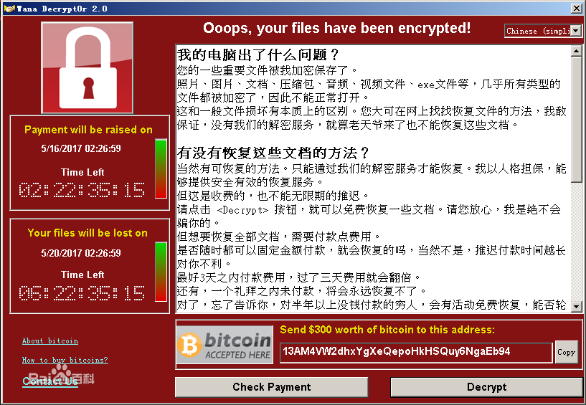

Slide 26

小知识
计算机病毒:是编制者在计算机程序中插入的破坏计算机功能或者数据的代码，能影响计算机使用，能自我复制的一组计算机指令或者程序代码。
计算机病毒特点：
传播性、隐蔽性、传染性、潜伏性、可触发性、表现性或破坏性

Slide 27
如何预防计算机病毒
1.更新系统补丁，避免病毒通过系统漏洞感染计算机；
2.设置强壮管理员登录密码（8位以上），且定期更换密码；
3.及时更新杀毒软件，并定期的进行全盘杀毒；
4.不要随意打开陌生的电子邮件和好友发来的陌生链接；
5.不要随意下载功能插件；
6.尽量到正规门户网站下载软件程序；
7.不要随意下载“破解版”、“汉化版”程序；
8.某些正常软件安装程序中可能也会捆绑恶意程序，安装时须谨慎；
9.接入移动存储设备时，不要双击打开，选择鼠标右键的打开方式。

Slide 28
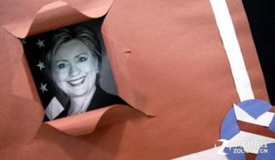
希拉里邮件门事件
其中，颇令人意外的是，由于黑客曝出希拉里邮件门事件，竟然最终导致了希拉里在美国大选中的失败。
热点事件
2

Slide 29

总结教训 ……
人的安全意识问题！
再次强调安全意识的重要性！
29
Notes:
29

Slide 30
小练习
下面关于网络信息安全的一些叙述中不正确的是 。
A．网络环境下的信息系统比单机系统复杂，信息安全问题比单机更加难以得到保障
B．电子邮件是个人之间的通信手段，有私密性，不使用移动存储设备，一般不会传染计算机病毒
C．防火墙是保障单位内部网络不受外部攻击的有效措施之一
D．网络安全的核心是操作系统的安全性，它涉及信息在存储和处理状态下的保护问题

Slide 31
信息安全影响到各个层面
国家
企业
个人
  国土安全
  政治生活
  经济生活
  文化生活
  社会的稳定
  商业机密
  服务质量
  隐私信息
  私人财产
  安全

Slide 32
国家层面
第一次海湾战争爆发之前，伊拉克军方通过约旦进口了一批打印设备，这个信息被美军截获。美军随即派遣间谍潜入约旦，通过某些渠道更换了打印机的芯片。随后，这些被做过手脚的打印机就被运进了伊拉克。并毫无防范的连接到了伊拉克军方的电脑上。开战前，美军利用遥控设备激活了打印机中的芯片，这些芯片中储藏的电脑病毒遍传到了与之连线的电脑上。然后，这台电脑传播给了与之联网的其他电脑，没过多少时间，整个伊拉克防控体系的电脑设备停止了运行，使伊拉克的防控体系全部瘫痪，在这种情况下，伊拉克只能看着对方的空军对自己的要害部位狂轰滥炸。

Slide 33
国家层面
美国为制止伊朗核计划，通过各种渠道往伊朗核采购网络引入不少带有震网病毒的设备。设备接入核设施网络后，进入由德国西门子公司设计的计算机控制系统。在这里，病毒获得控制系统数据，让离心机高速运转，最终导致1000台至5000台离心机瘫痪。是世界上首个专门针对工业控制系统编写的破坏性病毒。

Slide 34
企业层面
美国NASDAQ事故
1994年8月1日，由于一只松鼠通过位于康涅狄格网络主计算机附近的一条电话线挖洞，造成电源紧急控制系统损坏，NASDAQ电子交易系统日均超过3亿股的股票市场暂停营业近34分钟。

Slide 35
个人层面
2015年12月19日，南京一男子收到一条短信，说自己银行卡的加密狗动态要升级，不然第二天就失效不能正常用了，给了一个网址升级激活，他升级后按照常规，输入加密狗上的动态验证码，结果一分钟之内被骗20万。

Slide 36
信息安全基本目标
C
Onfidentiality（保密）
I
Ntegrity（完整）
A
Vailability（可用）
CIA
Notes:
保密、完整、可用

Slide 37
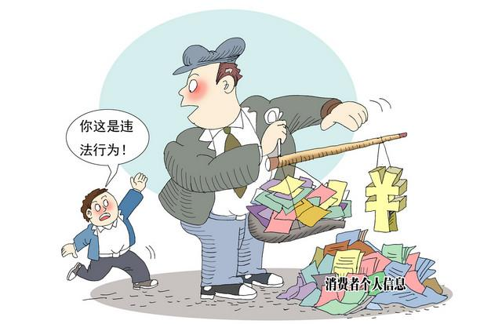
信息的保密性
指保证信息不泄露给未经授权的人

Slide 38
2016年12月，《南方都市报》报道称，记者花费700元买到了同事包括开房记录、名下资产、乘坐航班等在内的11项个人隐私信息。只要提供姓名、手机号码或身份证账号，任何一人的开房记录、个人名下的房车资产、持有的各项证件、即时手机定位等信息都能在网上买到，一条指向“人肉搜索”的信息窃取、加工、贩卖产业链已经形成。
热点事件

Slide 39
2017年6月，《中华人民共和国网络安全法》正式实施，成为我国第一部规范网络空间秩序的基础性法律。《网络安全法》明确了对个人信息收集和保护的要求，提出了个人信息保护的基本原则和要求，并对加强个人信息保护和惩治非法买卖个人信息等做出了明确规定。
同年7月，国家互联网信息办公室发布了《关键信息基础设施安全保护条例（征求意见稿）》，对《网络安全法》中涉及到的关键信息基础设施安全保护，做了更细致的规定。这体现了国家对网络安全的重视。
《刑法》中对计算机犯罪也做出明确定义

Slide 40
常用的保密技术包括：
防侦收（使对方收不到有用的信息），防辐射（防止有用信息以各种途径辐射出去），信息加密（在密钥的控制下，用加密算法对信息进行加密处理），物理保密（利用各种物理方法保护信息不泄漏）。

Slide 41
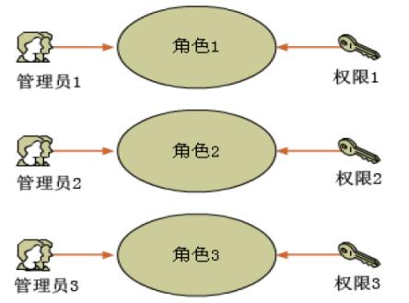
信息的完整性
信息的完整性是指防止信息被未经授权者篡改
Notes:
Content Layouts

Slide 42
典型案例
2015年7月，山西省学生贾文林报案高考志愿被他人篡改。由原本填报的5所学校（一批A类院校）被改成只报考山西农业大学(二批A类)一所学校。经侦破，犯罪嫌疑人是同班同学郑某，因与贾文林有矛盾，他通过本班QQ群获取了贾文林的考号及密码后，用贾文林用户名登录并将其高考志愿篡改。但由于超过网上报名截止时间，贾文林已无法再改回原志愿。涉案犯罪嫌疑人郑某也因涉嫌侵犯通信自由罪被取保候审。

Slide 43
保障网络信息完整性的主要方法有：
协议：通过各种安全协议可以有效地检测出被复制的信息、被删除的字段、失效的字段和被修改的字段。
纠错编码方法：由此完成检错和纠错功能。最简单和常用的纠错编码方法是奇偶校验法。
密码检验和方法：它是抗篡改和传输失败的重要手段。
数字签名：保障信息不可否认。
公正：请求网络管理或中介机构进行证实，保障信息准确可信。

Slide 44
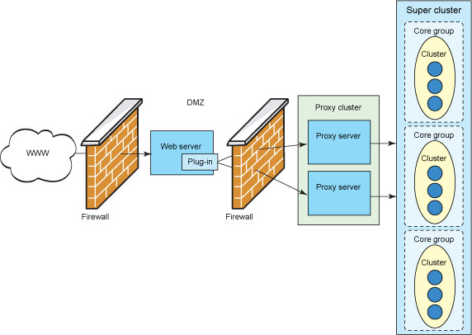
信息的可用性
保证信息及信息系统确实能够为授权使用者所用

Slide 45
计算机信息网络系统安全
（一）计算机信息系统安全到计算机信息网络系统安全的演变
（二）静态安全和动态安全
从系统工程的角度，要求计算机信息网络具有可用性、完整性和保密性，现在又增加了具有动态内容的真实性（不可抵赖性）、可靠性和可控性，并给计算机信息网络可用性、完整性和保密性赋予新的动态内容。

Slide 46
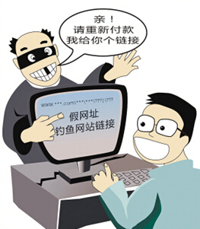
信息的真实性
指对信息及信息系统的使用和控制是真实可靠的

Slide 47
2016年高考，徐玉玉被南京邮电大学录取。后她接到了一陌生电话，对方声称有一笔助学金要发放给她。由于前一天接到的教育部门电话是真的，所以当时并没有怀疑这个电话的真伪。按照对方要求，徐玉玉将准备交学费的9900元打入了骗子提供的账号……发现被骗后，徐玉玉和家人去派出所报了案。在回家的路上，徐玉玉突然晕厥，不省人事，虽经医院全力抢救，但仍没能挽回她18岁的生命
徐玉玉事件

Slide 48
可靠性
R=MTBF/(MTBF+MTTR)，期中R表示可靠性，MTBF表示平均故障间隔时间，MTTR表示平均故障修复时间。
计算机信息网络的可靠性测度主要有三种：抗毁性、生存性和有效性。
可靠性主要表现在硬件可靠性、软件可靠性、人员可靠性、环境可靠性等方面。

Slide 49
可控性
可控性是对网络信息的传播及内容具有控制能力的特征。出于国家和机构的利益和社会管理的需要，保证管理者能够对信息实施必要的控制管理，以对抗社会犯罪和外敌侵犯。

Slide 50
维护网络信息安全可以理解为确保信息内容在获取、存储、处理、检索和传送中，保持其保密性、完整性、可用性、真实性、可靠性和可控性。

Slide 51
实现信息安全可以采取一些技术手段
物理安全技术：环境安全、设备安全、媒体安全
系统安全技术：操作系统及数据库系统的安全性
网络安全技术：网络隔离、访问控制、VPN、入侵检测、扫描评估
应用安全技术：Email安全、Web访问安全、内容过滤、应用系统安全
数据加密技术：硬件和软件加密，实现身份认证和数据信息的CIA特性
认证授权技术：口令认证、SSO认证（例如Kerberos）、证书认证等
访问控制技术：防火墙、访问控制列表等
审计跟踪技术：入侵检测、日志审计、辨析取证
防病毒技术：单机防病毒技术逐渐发展成整体防病毒体系
灾难恢复和备份技术：业务连续性技术，前提就是对数据的备份

Slide 52
小练习（判断）
1.常用的保密技术包括防侦收、放辐射、信息加密、物理保密等。（对）
2.电磁辐射也可能泄漏有用信息。（对）
3.我国的刑法尚未对计算机犯罪做出明确定义。（错）

Slide 53
小练习（单项选择）
1. 数字签名的作用是 。
A.完成检错和纠错功能 B.抗篡改和传输失败
C.保障信息不可否认 D.保障信息准确可信
2.计算机网络安全的 是对网络信息的传播及内容具有控制能力的特征。
A.可控性 B.可靠性 C.保密性 D.完整性

Slide 54
小练习（多项选择）
计算机信息网络的可靠性测度主要包括 。
A.抗毁性 B.生存性 C.有效性 D.真实性

Slide 55
小知识
计算机信息系统：是指“由计算机及其相关的和配套的设备、设施（含网络）构成的，按照一定的应用目标和规则对信息进行采集、加工、存储、传输、检索和处理的人机系统”。
计算机信息系统基本组成：
计算机实体、信息和人。

Slide 56

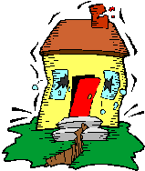



我们时刻都面临来自各方面的威胁
木马后门
病毒和蠕虫
黑客渗透
非授权用户的非法存取
逻辑炸弹
拒绝服务
信息资产
系统漏洞
电子窃听
硬件故障
地震
网络通信故障
雷雨
供电中断
失火
Notes:
人员威胁：故意破坏和无意失误，内部人员和外部人员
系统威胁：系统、网络或服务出现的故障
环境威胁：电源故障、污染、液体泄漏、火灾等
自然威胁：洪水、地震、台风、雷电等

Slide 57
计算机信息系统安全
1
2
3
4
实体
安全
信息
安全
运行
安全
人员
安全

Slide 58
小练习
网络的不安全因素有 。
A．非授权用户的非法存取和电子窃听
B．计算机病毒入侵
C．网络黑客
D．以上都是

Slide 59
小练习
计算机信息系统的基本组成包括计算机实体、信息和 。
A.计算机网络 B.数据
C.人 D.互联网
计算机信息系统安全包括 。
A.实体安全 B.信息安全
C.运行安全 D.人员安全

Slide 60
（一）实体安全（或称物理安全）
在计算机信息系统中，计算机及其相关的设备、设施统称为计算机信息系统的“实体”。“实体安全”是指保护计算机设备、设施（含网络）以及其他媒体免遭地震、水灾、火灾、雷电、噪声、外界电磁干扰、电磁信息泄漏、有害气体和其他环境事故（如电磁污染等）破坏的措施、过程。实体安全包括环境安全、设备安全和媒体安全三个方面。
对计算机信息系统实体的威胁和攻击，不仅会造成财产的重大损失，而且会使信息系统的机密信息严重泄漏和破坏。因此，对计算机信息系统实体的保护是防止对信息威胁和攻击的首要一步，也是防止信息威胁和攻击的屏障。

Slide 61
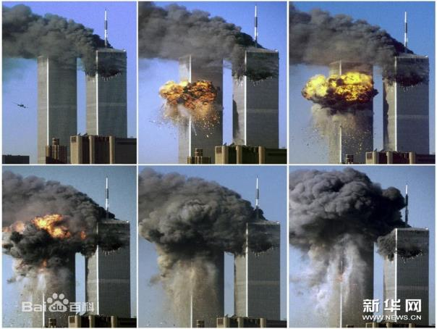
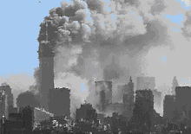
实体安全
经典案例再现

Slide 62
实体安全
911事件发生后，金融机构聚集的世贸大厦里的大量数据化为乌有，这是对所有金融机构的重大挑战。
随着大厦的轰然倒塌，800多家公司和机构被深埋其中。著名的公司有纽约银行、美洲银行、朝日银行、德国银行、国际信托银行、帝国人寿保险公司等。

Slide 63
实体安全
摩根士丹利（Morgan Stanley）在办公场所全毁，3000多员工被迫紧急疏散的情况下，半小时内就在灾备中心建立了第二办公室，第二天就恢复全部业务，可谓金融灾备的典范。
德意志银行（Deutsche Bank）灾难发生后，德意志银行调动4000多名员工及全球分行的资源，短时间内在距离纽约30公里的地方恢复了业务运行，得到了客户和行业的好评。
纽约银行（Bank of New York）在数据中心全毁，通讯线路中断后，缺乏灾备系统和有力的应急业务恢复计划，在一个月后不得不关闭一些分支机构，数月后不得不破产清盘。

Slide 64
（二）信息安全
所谓计算机信息系统的信息安全是指防止信息资产被故意的或偶然的非法授权泄漏、更改、破坏或使信息被非法辨识、控制，确保信息的保密性、完整性、可用性、可控性。针对计算机信息系统中信息存在形式和运行特点，则信息安全包括操作系统安全、数据库安全、网络安全、病毒防护、访问控制、加密与鉴别七个方面。

Slide 65
信息安全
2015年7月，“白帽黑客”查理•米勒和克里斯•瓦拉赛克成功侵入了一辆行驶中的切诺基的Uconnect车载信息娱乐系统，对车辆变速器、刹车、转向、雨刷进行了远程操控，最终迫使菲亚特克莱斯勒汽车公司宣布在美国召回140万辆涉事车型以修复相关安全漏洞。这是全球第一起因网络安全存在漏洞而发起的汽车召回事件。

Slide 66
（三）运行安全
计算机信息系统的运行安全包括：系统风险管理、审计跟踪、备份与恢复、应急四个方面的内容。系统的运行安全是计算机信息系统安全的重要环节，是为保障系统功能的安全实现，其目标是保证系统能连续、正常地运行。

Slide 67
运行安全
美国纽约银行EFT损失
1985年11月21日,由于计算机软件的错误,造成纽约银行与美联储电子结算系统收支失衡,发生了超额支付,而这个问题一直到晚上才被发现,纽约银行当日帐务出现230亿短款。

Slide 68
（四）人员安全
人员安全主要是指计算机使用人员的安全意识、法律意识、安全技能等。

Slide 69
人员安全
江苏扬州金融盗窃案
1998年9月，有两兄弟通过在工行储蓄所安装遥控发射装置，侵入银行电脑系统。非法存入72万元，取走26万元。这是被我国法学界称为98年中国十大罪案之一的全国首例利用计算机网络盗窃银行巨款的案件。 通过高技术手段，利用计算机系统存在的缺陷，对信息系统进行恶意的破坏或盗取资金，导致银行信息系统的瘫痪或资金的损失

Slide 70
计算机信息系统安全防护
计算机信息系统安全保护主要包括两个方面的内容，一是国家实施的安全监督管理，二是计算机信息系统使用单位自身的保护措施。
实施计算机信息系统安全保护的措施包括：安全法规、安全管理、安全技术三个方面。

Slide 71
安全法规
依法实施计算机信息系统安全保护是我们的一项基本原则。这里讲的法规应该包括法规、政策和技术规范三个层次。
《刑法》中对计算机犯罪做出明确定义

Slide 72
《刑法》 第六章 妨碍社会管理秩序罪 第一节 扰乱公共秩序罪 第285、286、287条
285条：非法侵入计算机信息系统罪
非法获取计算机信息系统数据、非法控制计算机信息系统罪；提供侵入、非法控制计算机信息系统程序、工具罪。
违反国家规定，侵入国家事务、国防建设、尖端科学技术领域的计算机信息系统的，处三年以下有期徒刑或者拘役。违反国家规定，侵入前款规定以外的计算机信息系统或者采用其他技术手段，获取该计算机信息系统中存储、处理或者传输的数据，或者对该计算机信息系统实施非法控制，情节严重的，处三年以下有期徒刑或者拘役，并处或者单处罚金；情节特别严重的，处三年以上七年以下有期徒刑，并处罚金。
提供专门用于侵入、非法控制计算机信息系统的程序、工具，或者明知他人实施侵入、非法控制计算机信息系统的违法犯罪行为而为其提供程序、工具，情节严重的，依照前款的规定处罚。

Slide 73
286条：破坏计算机信息系统罪。
违反国家规定，对计算机信息系统功能进行删除、修改、增加、干扰，造成计算机信息系统不能正常运行，后果严重的，处五年以下有期徒刑或者拘役；后果特别严重的，处五年以上有期徒刑。
违反国家规定，对计算机信息系统中存储、处理或者传输的数据和应用程序进行删除、修改、增加的操作，后果严重的，依照前款的规定处罚。
故意制作、传播计算机病毒等破坏性程序，影响计算机系统正常运行，后果严重的，依照第一款的规定处罚。
287条：利用计算机实施犯罪的提示性规定。
利用计算机实施金融诈骗、盗窃、贪污、挪用公款、窃取国家秘密或者其他犯罪的，依照本法有关规定定罪处罚。

Slide 74

安全法规案例
熊猫烧香是一种经过多次变种的蠕虫病毒变种，2006年10月16日由25岁的中国湖北武汉新洲区人李俊编写，2007年1月初肆虐网络，它主要通过下载的档案传染。对计算机程序、系统破坏严重。随后，该案主犯落网被判处有期徒刑4年。“熊猫烧香”被列为2007十大电脑病毒之首，受害电脑达数百万。

Slide 75
安全管理
管理问题包括三个层次的内容：组织建设、制度建设和人员意识。

Slide 76

国内金融计算机犯罪的典型案例
一名普通的系统维护人员，轻松破解数道密码，进入邮政储蓄网络，盗走83.5万元。这起利用网络进行金融盗窃犯罪的案件不久前被甘肃省定西地区公安机关破获 ……
———— 人民日报
时间：2003年11月
地点：甘肃省定西地区临洮县太石镇邮政储蓄所
人物：一个普通的系统管理员

Slide 77

怪事是这么发生的……
2003年10月5日，定西临洮县太石镇邮政储蓄所的营业电脑突然死机
工作人员以为是一般的故障，对电脑进行了简单的修复和重装处理
17日，工作人员发现打印出的报表储蓄余额与实际不符，对账发现，13日发生了11笔交易，83.5万异地帐户是虚存（有交易记录但无实际现金）
紧急与开户行联系，发现存款已从兰州、西安等地被取走大半
储蓄所向县公安局报案
公安局向定西公安处汇报
公安处成立专案组，同时向省公安厅上报
……

Slide 78

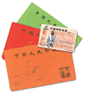

事情的经过原来是这样的 ……
③ 登录到永登邮政局
④ 破解口令，登录到临洮一个邮政储蓄所
② 张某借工作之便，利用笔记本电脑连接电缆到邮政储蓄专网
临洮
会宁
永登
⑤ 向这些帐户虚存83.5万，退出系统前删掉了打印操作系统
① 会宁的张某用假身份证在兰州开了8个活期帐户
⑥ 最后，张某在兰州和西安等地提取现金

Slide 79
到底哪里出了纰漏 ……
张某29岁，毕业于邮电学院，资质平平，谈不上精通计算机和网络技术
邮政储蓄网络的防范可谓严密：
与Internet物理隔离的专网；配备了防火墙；从前台分机到主机经过数重密码认证

Slide 80
看来，问题真的不少呀 ……
张某私搭电缆，没人过问和阻止，使其轻易进入邮政储蓄专网
临洮县太石镇的邮政储蓄网点使用原始密码，没有定期更改，而且被员工周知，致使张某轻松突破数道密码关，直接进入了操作系统
问题出现时，工作人员以为是网络系统故障，没有足够重视
……

Slide 81
安全技术
计算机信息系统安全技术涉及多领域、涵盖多学科。
计算机信息系统安全保护=事前检查+事中防护、监测、控制+事后取证

Slide 82
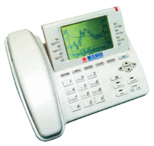
一起证券行业计算机犯罪案例
凭借自己的耐心和别人的粗心，股市“菜鸟”严某非法侵入“股神通”10个单位和个人的股票账户，用别人的钱磨练自己的炒股技艺 ……
———— 青年报，2003年12月
时间：2003年6月
地点：上海
人物：26岁的待业青年严某

Slide 83
事情是这样的 ……
2003年3月，严父在家中安装开通“股神通”业务，进行即时股票交易。
2003年6月的一天，严某偶得其父一张股票交易单，上有9位数字的账号，遂动了“瞎猫碰死老鼠”的念头：该证券公司客户账号前6位数字是相同的，只需猜后3位；而6位密码，严某锁定为“123456”。
严某”埋头苦干“，第一天连续输入了3000个数字组合，一无所获。
第二天继续，很快”奇迹“出现，严某顺利进入一个股票账户。利用相同的方法，严某又先后侵入了10余个股票账户。
严某利用别人的账户，十几天里共买进卖出1000多万元股票，损失超过14万元，直到6月10日案发。
严某被以破坏计算机信息系统罪依法逮捕。

Slide 84
问题出在哪里 ……
严某不算聪明，但他深知炒股的多是中老年人，密码设置肯定不会复杂。首先，作为股民，安全意识薄弱
证券公司，在进行账户管理时也存在不足：初始密码设置太简单，没提醒客户及时修改等
作为设备提供商，“股神通”软件设计里的安全机制太简单脆弱，易被人利用

Slide 85
计算机信息系统安全矩阵
实体安全、运行安全、信息安全、人员安全，是计算机信息系统安全保护目标的主要内容。每一项安全目标的确实实现，往往都需要采取安全法规、安全技术和安全管理的综合性措施。
下图大体上表达了计算机信息系统的安全目标与安全措施的主要内容关系。
 | 实体安全 | 运行安全 | 信息安全 | 人员安全
安全法规 | A11 | A12 | A13 | A14
安全管理 | A21 | A22 | A23 | A24
安全技术 | A31 | A32 | A33 | A34

Slide 86

人最常犯的一些错误
在系统更新和安装补丁上总是行动迟缓
轻易相信来自陌生人的邮件，好奇打开邮件附件
将口令写在便签上，贴在电脑监视器旁
使用容易猜测的口令，或者根本不设口令
不辨信息真伪上当受骗，泄漏敏感信息
开着电脑离开
丢失信息设备
随便连接网络，或者随意将无关设备连入单位网络
事不关己，高高挂起，不报告安全事件
只关注外来的威胁，忽视内部人员的问题

Slide 87

感谢聆听

